Slide 1
6. Minäkäsitys on itseä koskeva sisäinen malli
OIVALLUS
1

Slide 2
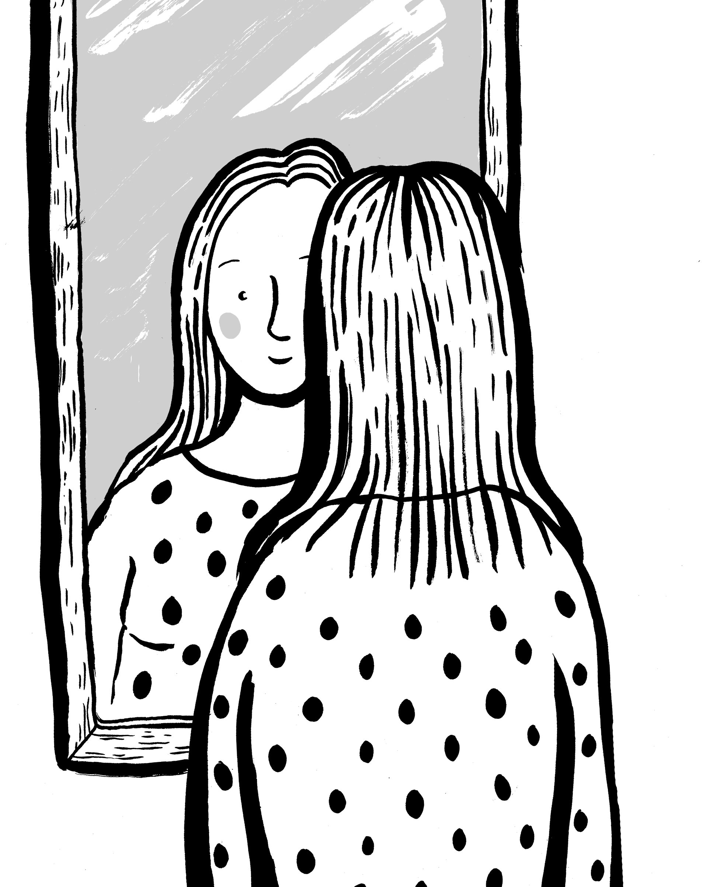
Oivallustehtävä
Katso oheinen video.
https://youtu.be/R-sV9wb1vMM
Mitä ajatuksia video herättää?

Slide 3
Minäkäsitys
monitahoinen sisäinen malli
toisten ihmisten toimintaa selitetään oman minäkäsityksen valossa
sisältää myös emootioita ja kokemuksellisuutta
muodostuu vuorovaikutuksessa − muiden palaute on tärkeää
tiiviisti yhteydessä itsetuntoon

Slide 4
Videotehtävä
Kokoa luvun 6 keskeiset käsitteet. Miten soveltaisit käsitteitä oheiseen videoon?
https://youtu.be/DIp0R_8uZQI
Miten muut ihmiset vaikuttavat minäkäsitykseemme?
Miksi minäkäsitys on tärkeä sisäinen malli?
Voiko minäkäsitystään muuttaa? Jos voi, miten?

Slide 5
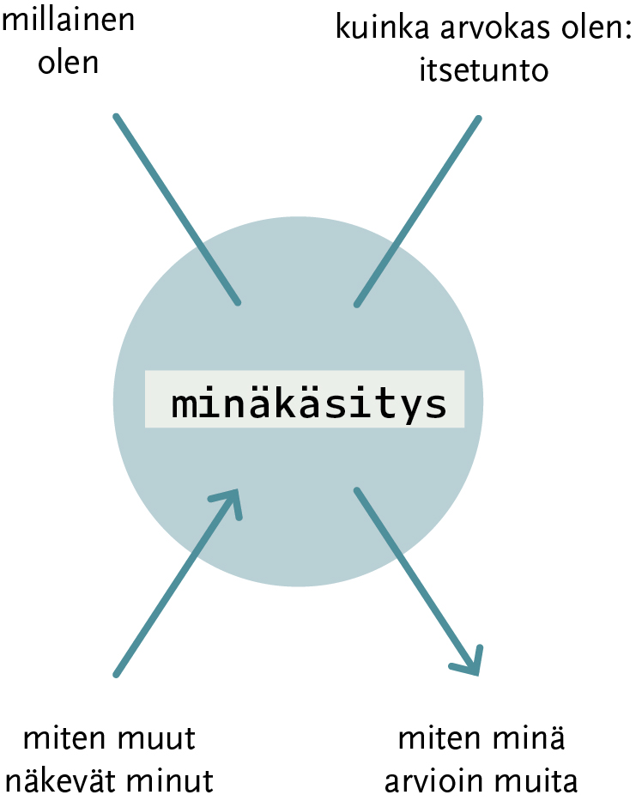

Slide 6
Minäkäsityksen vaikutus havainnointiin
Ihminen arvioi toisissa nopeasti seikkoja, jotka ovat oman minäkäsityksen kannalta keskeisiä.
Minäkäsitys on kiinteästi yhteydessä käsitykseen todellisuudesta. Todellisuus koetaan sellaisena, että se sopii minäkäsitykseen ja ylläpitää sitä.
Itseään toteuttava ennuste: Yksilön tai yhteisön uskomus alkaa muovata todellisuutta siten, että uskomus lopulta toteutuu.

Slide 7
Itseään toteuttavia ennusteita
Millaisia itseään toteuttavia ennusteita voisi liittyä seuraaviin tilanteisiin?
Opiskelija tekee lukion ensimmäisen psykologian kokeen.
Lukion ensimmäisen vuoden juuri aloittanut opiskelija, joka on muuttanut uuteen kaupunkiin, lähtee viettämään iltaa uusien opiskelukaverien kanssa.
Koululiikunnasta huonoja arvosanoja saanut aloittaa uuden urheiluharrastuksen.

Slide 8
Minäkäsitys ja matematiikka
Lue oheinen ThinkMath-työryhmän kirjoittama blogiteksti.
https://blogs.helsinki.fi/thinkmath/tietopalvelu/motivaatio/yksilolliset-motivaatiotaipumukset/minakasitys/

Slide 9
Minäkäsitys ja matematiikka
Minkälainen minäkäsityksesi on matematiikan suhteen?
Mitkä seikat ovat vaikuttaneet siihen? Mitkä tekijät ovat tukeneet uskoasi siitä, että osaat tai et osaa matematiikkaa?
Miten minäkäsityksesi on vaikuttanut matematiikan opiskeluusi ja osaamiseesi?
Millaisissa tilanteissa näet itsesi käyttävän matematiikan osaamistasi tulevaisuudessa 20-, 30- tai 50-vuotiaana?

Slide 10
Palauta mieleen
Mikä on minäkäsitys?
Miten muut ihmiset vaikuttavat yksilön minäkäsitykseen?
Miksi minäkäsitys on tärkeä sisäinen malli?

